Slide 1


Prospektīvās un retrospektīvās pētījuma grupas rezultātu pārskats un nākotnes perspektīvas
Dr. Androniks Mitiļdžans
LOC 5A onkoginekoloģijas nodaļa

Slide 2
Prospektīvā grupa
64 sievietes
40 veselas
24 zināmas priekšvēža saslimšanas/ izmainītas skrīninga analīzes
3 bija saņēmušas ārstēšanu
21 novērošana
Iekļautas 64 pacientes
  40 pacientēm līdz iekļaušanai pētījumā nebija zināmas priekšvēža saslimšanas vai kādreiz noteiktas izmaiņas skrīninga analīžu rezultātos
  24 pacientēm līdz iekļaušanai pētījumā bija konstatēta kāda no priekšvēža saslimšanām vai bija izmainīts skrīninga analīzes rezultāts

Slide 3
Pacientu raksturojums
Iekļautās pacientes*(n=62)
87% iepriekš tika veikts skrīnings (n=54)
13% skrīnings iepriekš netika veikts (n=8)
Iekļauto sieviešu vecums bija 24-68 gadi (vidēji 42.5 gadi)
Tikai viena paciente uzsākot pētījumu nebija sasniegusi skrīninga vecumu
*iekļautas pacientes, kas aizpildījušas anketu

Slide 4
HPV noteikšana
64 sievietes
30% HPV pozitīvas (n=19)
70% HPV negatīvas (n=45)
12.5% pirmreizējas izmaiņas (n=8)
17.5% iepriekš bijušas izmaiņas (n=11)

Slide 5
Pacientu grupas raksturojums
Izmaiņas analīzes rezultātā (n=19)
89% jutās veselas (n=17)
11% traucējošas veselības problēmas (=2)
Dzemdes kakla priekšvēža saslimšanas nerada sūdzības, tādēļ svarīgs ginekologa apmeklējums!

Slide 6

Vairāk nekā 200 tipi
12 augsta riska – 16 un 18 (izraisa visvairāk dzemdes kakla vēža gadījumu), kā arī 31, 33, 35, 39, 45, 51, 52, 56, 58 un 59
Zema riska – izraisa
ģenitālas kārpas, arī kārpas
ap muti, rīklē, balsenē
AR-HPV pozitīvas (n=19)
47% 16.tips (n=9)
5% 18.tips (n=1)
26% 31.tips (n=5)
16% nebija šūnu izmaiņas
10% zema riska izmaiņas
21% augsta riska izmaiņas
Zema riska izmaiņas
21% zema riska izmaiņas
5% nebija šūnu izmaiņas
22% citi tipi
10% augsta riska izmaiņas
10% zema riska izmaiņas

Slide 7
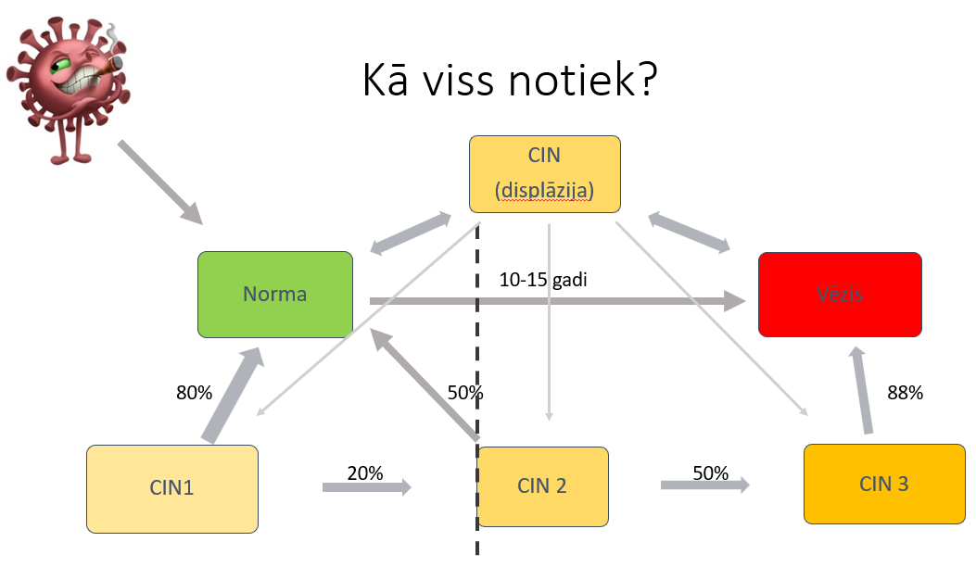
AR-HPV pozitīvās pacientes
19 pacientes
63% paņemta biopsija
21% uzreiz veikta ārstēšana (ekscīzija)
26% CIN 1
16% CIN 2
5% CIN 3
11% vēža šūnas
Visas novērotas
11% veikta ārstēšana
5% novērotas
100% veikta ārstēšana

Slide 8

Atkārtoto vizīšu dati

Slide 9
I kontroles grupa (veselas sievietes)
41 kontroles vizīte
38 pacientes veselas
1 pacientei saglabājas pozitīvs HPV, parādījies CIN I
1 pacientei parādījies HPV 66.tips
1 pacientei parādījušās šūnu izmaiņas (ASCUS), HPV nav atrasts
41 no 49 pacientēm bijusi uz kontroles vizīti
2 pacientes atteikušās no turpmākas dalības

Slide 10
II Zema riska izmaiņas
9 pacientes
4 saglabājās HPV
5 no vīrusa atbrīvojās
1 progresēja izmaiņas uz CIN II
9 pacientes, visas ieradās uz kontroles vizīti

Slide 11
III Augsta riska izmaiņas
2 pacientes
Elektroekscīzija
1 pacientei CIN 2
1 pacientei CIN 3
Kontroles izmeklējumos norma
2 pacientes, abām bijusi kontroles vizīte

Slide 12
IV Ļaundabīga saslimšana
Iekļautas 3 pacientes, no tām 2 izstājās
Iekļautā paciente operēta -> šobrīd kontroles analīzēs norma

Slide 13
Pētījuma retrospektīvā daļa
Iekļautas 23 pacientes, kam veikta dzemdes kakla priekšvēža izmaiņu ārstēšana
2 pacientēm kontroles izmeklējumos (AR-HPV analīzē) konsatētas izmaiņas, 1 no viņām zema riska izmaiņas
23 pacientes
91% augsta riska izmaiņas
4.5% zema riska izmaiņas
4.5% atklātas vēža šūnas

Slide 14
Kas ir paveikts?
86 pacientes
48 notikušas kontroles vizītes
38 kontroles vizītes atlikušas
4 neturpina dalību
2.Vizīte (n=67)
6 HPV pozitīvas pacientes
2 kontroles grupas pacientes
4 zema riska grupas pacientes
3.vizīte (n=7)
1 HPV pozitīva paciente (zema riska grupa)

Slide 15
Secinājumi
Skrīninga izmeklējumi ir efektīvs veids, kā laicīgi atklāt dzemdes kakla pirmsvēža izmaiņas
Ja skrīningā tiek atklātas pirmsvēža izmaiņas, pieejama efektīva ārstēšana, kas pasargā no izmaiņu progresēšanas un vēža attīstības
Ņemot vērā, ka galvenie dzemdes kakla priekšvēža izmaiņu un vēža izraisītāji ir augsta riska HPV vīrusi, svarīgi neaizmirst arī par primāro profilaksi – vakcināciju!

Slide 16

Paldies par uzmanību!

